Slide 1
Açyklykda elektrik geçiriji liniýaň montažy.
Meýilnama:
Elektrik ýollaryň ugurlaryny goramak.
Elektrik ýollaryny arassalamak.
Elektrik ýollaryň ýagdaýyna gözegçilik etmek.

Slide 2
Açyklykda elektrik geçiriji 110kW naprýeženiýeli liniýa metally, demirbetonly sütünleri, düzgün boýunça, ýyldyrymyň gösden-göni urgusyndan doly uzynlygy bilen goralýar. Agaç sütünlerde açyklykda elektrik geçiriji 110kW naprýeženiýe we 35kW naprýeženiýe üçin munuň ýaly gorag talap edilmeýär. Ýek-tük metally we demirbetonly sütünler we başga ýerde açyklykda elektrik geçirijiniň halparan izolýasiýaly naprýeženiýesi 35kW agaç sütünde turba görnüşli zarýatsyzlandyryjy (razrýad) goýulýar ýa-da АПВ gorag boşlugy barlygy, 110-220kW naprýeženiýeli açyklykda elektrik geçiriji üçin turba görnüşli zarýatsyzlandyryjy (razrýad) ulanylýar.

Slide 3
Turba görnüşli zarýatsyzlandyryjy (razrýadnik) fibradan edilen turbalyk, bakelitli kagyz örtülen. Turbajygyň içinde steržen we aýry-aýrylykda tekiz elektrod ýerleşdirilen. Elektrik dugasy (ýaý halka) ýüze çykanda fibra gazy bölüp çykarýar, we haýsy-da dugany öçürýär. Turbajyk görnüşli zarýatsyzlandyryjy (razrýadnik) simlary öz içine alýar we zeminlenen gurluşy we onuň sütüne hamutyň kömegi bilen berkidilýär we islendik turbaň soňundan ýerden 3m beýiklikden az bolmaly däldir. Zarýatsyzlandyryjylaryň (razrýadnigiň) РТФ görnüşli ýapyk ujundan oňat berkidilýär. Turba görnüşli zarýatsyzlandyryjy (razrýadnik) sütüne şeýli bir ýerleşdirilýär. Onuň gaz çykarýan klapyny çagyrylmadyk faza aralyk halka we birnäçe görnüşli gaz çykarýan razrýadlar biri-birlerini ýapýarlar. Gaz çykaryjynyň töwereginde şonuň ýalyda sütüniň elemeti, potensial bolan, soňy açyk turbajyk zarýatsyzlandyryjy (razrýady) dugany şol pursatda öçürýär.

Slide 4
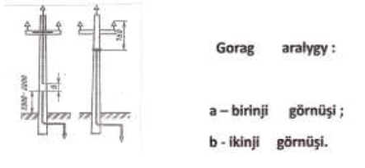

Slide 5
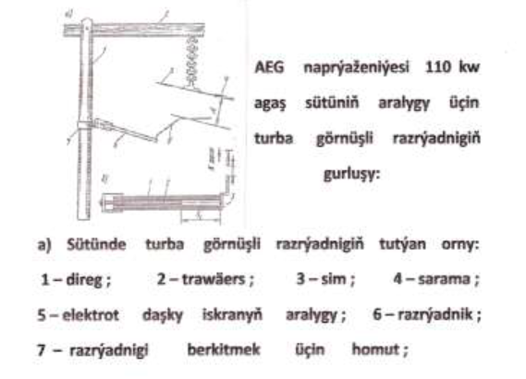

Slide 6
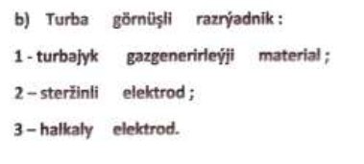

Slide 7
Turba görnüşli zarýatsyzlandyryjy (razrýadnik) ýok ýeride naprýeženiýeli 110-220kW hökmany parametrleriň ýerine gorag aralygy göýberilip oturdylýar. Kabel sergisinde açyklykda elektrik geçiriji uzynlygy 1,5km kiçi kabeliň iki ujy, kenardan we dag depeden açyklykda elektrik geçirijiniň sütüni 40m uly geçirilýär hem-de gorag trosynyň ýoklygy hem-de turba görnüşli zarýatsyzlandyryjy (razrýadnik) oturdylýar. Şonuň üçin zeminleme zarýatsyzlandyryjynyň (razrýadnigiň) gysgyjy, metal gabykly kabel, şonuň ýaly kabelli muftanyň daşy (kornusy) özara iň ýakyn aralykda çatylan bolmaly. Zeminleme zarýatsyzlandyryjynyň (razrýadnigiň) gysgyjy aýratyn sallanyp zeminlenip birleşdirilen bolmaly.

